Slide 1
Umetnost i vizuelna kultura Alhambre
Prezentacija iz predmeta: Od Justinijana do Sulejmana Veličanstvenog. Vizuelna kultura srednjevekovnog i ranog modernog sveta
Mentori: prof. Dr jelena erdeljan
Prof. Dr ivan stevović
Student: Marko Radojičić IU16/36
1.April 2020.

Slide 2
Istorijski kontekst
Usled abasidske revolucije na istoku 750. godine, koja je zamenila dinastiju Omejada sa vlasti, nekolicina pripadnika ove dinastije zajedno sa predvodnikom Abdurahmanom Abdulmelikom je uspela da stigne do Španije. Uz Abdurahmana su bili jemenska i berberska plemena nakon iskrcavanja na Sredozemlje čime je oformio jaku i stabilnu vojsku.
755. godine Abdurahman I se proglasio emirom sa prestonicom u Kordobi.
Formirane su 3 vojne oblasti (marke) sa centrima u Saragosi, Toledu i Meridi.

Slide 3
Osvajanje iberijskog poluostrva od strane Arabljana

Slide 4
Dinastija Nasrida
Umetnost islama na Zapadu dostići će svoj poslednji uspon za vreme dinastije Nasrida u XIV veku.
Nasridi vode poreklo od mavarskih berberskih plemena.
U periodu prve polovine XIV veka, teritorija islamske vlasti svedena je samo na južni deo Španije, sa centrom u Granadi.
1492. Nasridska Kraljevina Granada je pripojena nacionalnom korpusu Španije. Zasluge za to pripadaju Izabeli od Kastilje i Ferdinandu Aragonskom.

Slide 5
Teritorija islamske vlasti u Španiji sa kraja 15. veka

Slide 6
ALHAMBRA
Alhambra na arapskom znači – crvena; Palata je dobila ime po crvenoj boji zidova
Dvorski kompleks je podignut za vreme emira Jusufa I (1333-1353) i Muhameda V (1353-1391) na bregu koji se uzdiže nad Granadom.
Alhambra je nakon rekonkviste pretrpela prepravke za vreme Karla V u 16. veku
Čuvena po dekoraciji svojih zidova, bogatoj vrtnoj umetnosti i očuvanosti samog kompleksa predstavlja jedan od najlepših spomenika islamske umetnosti na Zapadu

Slide 7
Plan kompleksa Alhambra
http://4.bp.blogspot.com/_SZQjeWGnJoc/S5-vGvKkS7I/AAAAAAAAEdw/IODrytBUfYo/s1600-h/03_planta_alhambra_palacios.jpg

Slide 8
Funkcionalna podela Alhambre
6 palata je za vreme vladavine nasridske dinastije grupisano u kraljevsku četvrt.
Ostale su 2 sačuvane: Palata Komares (Palacio de Comares) i Palata lavova (Palacio de los Leones)
Funkcije utvrđenja Alhambra:
-rezidencijalna (kraljevski grad)
-vojno utvrđenje
-centar islamske umetnosti (keramika,poezija,muzika)

Slide 9
Palata Komares/Palacio de Comares
Gradnja je započeta za vreme Ismaila I, nastavljena za vreme njegovih naslednika Jusufa I i Muhameda V
Završena je oko 1370. godine
Primarna funkcija palate: mesto izvršne vlasti vladara
Povezana je sa dvorištem Mirta

Slide 10
Dvorište Mirta
Umesto divana sa prestonom dvoranom u centralnom delu Alhambre se nalazi prostrano dvorište Mirta sa bazenom i dvoranom Ambasadora u unutrašnjosti Komares palate

Slide 11
Dvorana Ambasadora/ Salon de los Embajadores
Salon se nalazi u okviru Palate Komares
Dvorana je služila kao salon za audijencije, državne posete, prijeme i sl.
Rađena je po konvencijalnom modulu 3x3, pod je originalno rađen od porcelanskih pločica i jedinstven je u muslimanskom svetu na Zapadu jerg ga krasi natpis „Samo je Bog pobednik“
Pod predstavlja 7 stupnjeva neba u muslimanskom kosmosu na čijem je vrhu Allahov tron. – Kuran 67:3

Slide 12
Salon Blagoslova/Salon de la Barca
Podrazumevala je 5 kuća, blok za poslugu i prestonu dvoranu
Sultanove privatne odaje bile su na severnom delu dvorskog kompleksa pri čemu je jasno izdvojen prostor u prizemlju za letnje boravište - Salon Blagoslova (Salon de la Barca) i kula na spratu za zimski.

Slide 13
Dvorište zlatne sobe tj. Mešuar/Patio del Cuarto Dorado
Sultan je u okviru palate Komares imao:
-privatan orijatorijum za svoje svakodnevne molitve – musalla
-posebnu kupaonicu koja ima model u starorimskim kupatilima
-dvorište-Patio del Cuarto Dorado
-pomenutu halu za audijencije
-istočno i zapadno od palate simetrično postavljene odaje za svoje žene (4)

Slide 14
Palata Lavova/Palacio de los Leones
Ovaj deo dvorskog kompleksa Alhambra se otvarao prema ulici.
Izgrađena je za vreme Muhameda V između 1370-1380 godine
Glavni arhitektonski elementi bazirani su oko dvorišta koje je rađeno po principu dve ukrštene sekire.
Palata ima osnovu grčkog krsta
Arkade lukova u dvorištu imaju model iz persijske umetnosti
U okviru Lavlje palate se nalaze paviljoni, cisterne i kanali za vodu kao i čuvena fontana

Slide 15
Pored već spomenute 3 glavne celine, na severu Alhambre su se nalazila kupatila i vrtovi.
Na istoku: male palate i (kule-stražare) za kraljevsku porodicu .
Na jugu: mauzolej (raudha) i dvorska džamija, kasnije pretvorena u hrišćansku crkvu.
Kompletno utvrđenje je obezbeđeno sa 7 odmbrambenih kula.
Nepravilan plan možda odudara od abasidskih palata, ali dopušta poređenje sa turskom dvorišnom arhitekturom.

Slide 16
Dvorana Dve sestre/ Sala de las Dos Hermanas
Palata Lavova je rađena na vitruvijevskom principu arhitekture i njen plan u okviru dvorskog kompleksa predstavlja villu rusticu jer je udaljena od glavne palate, a ima funkciju vile za odmor/uživanje
U njoj se nalaze 4 dvorane:
Dvorana Kraljeva i dvorana Mocarabes su služile za letnji boravak
Dvorane Dve sestre i Abencerrajes su služile kao muzički soarei zbog svoje akustike

Slide 17
Alcazaba
Alcazaba, tvrđava, jedan je od najstarijih dela Alhambre, kao što je slučaj sa Vermilionskim kulama (Torres Bermejas). Smatra se da je sagrađena i pre nego što su muslimani stigli u Granadu, na istom području već bilo nekoliko građevina. Prva istorijska referenca o postojanju Alcazabe datuje iz 9. veka.
Sadašnji kompleks sagradio je Muhamed I, koji je formirao bedeme oko prethodnog dvorca, i tri nove odbrambene kule: Slomljena kula (Torre Kuebrada), Kula oružja (Torre del Homenaje) i Stražarska kula (Torre de la Vela). Kao posledica toga, Alkazaba je postala prava tvrđava, gde je kralj osnovao svoju rezidenciju. Njegov sin Muhamed II takođe je imao prebivalište u Alcazabi, sve dok palate nisu dovršene. Od tada pa nadalje, Alcazaba je korišćena samo kao tvrđava u vojne svrhe.

Slide 18
Kula Pomena/la Torre del Homenaje
Kula Pomena je bila strateški najvažnija kula u Alcazabi.
Ima šest spratova, a na terasi je najviša tačka tvrđave, sa koje dominira Alhambra, što takođe omogućava vizuelni kontakt sa stražarskim kulama rasutim po okolnim planinama.

Slide 19
Trg oružja/Plaza de Armas
Plaza de Armas bio je originalni ulaz u Alcazabu. Sačinjen je od skupa konstrukcija u kojima su stanovnicima tvrđave pružane različite usluge. Sa desne strane se nalazila velika cisterna, koja je sigurno bila rezervoar za kišnicu, ali je od 17. veka počela da prima vodu iz kanala Alhambre. Blizu cisterne, levo od vrata Alcazabe, nalazi se kupatilo.
U središtu trga se nalaze temelji nekoliko arapskih kuća, u kojima je stanovalo civilno stanovništvo zaduženo za potrebe vojnika koji su tamo živeli.

Slide 20
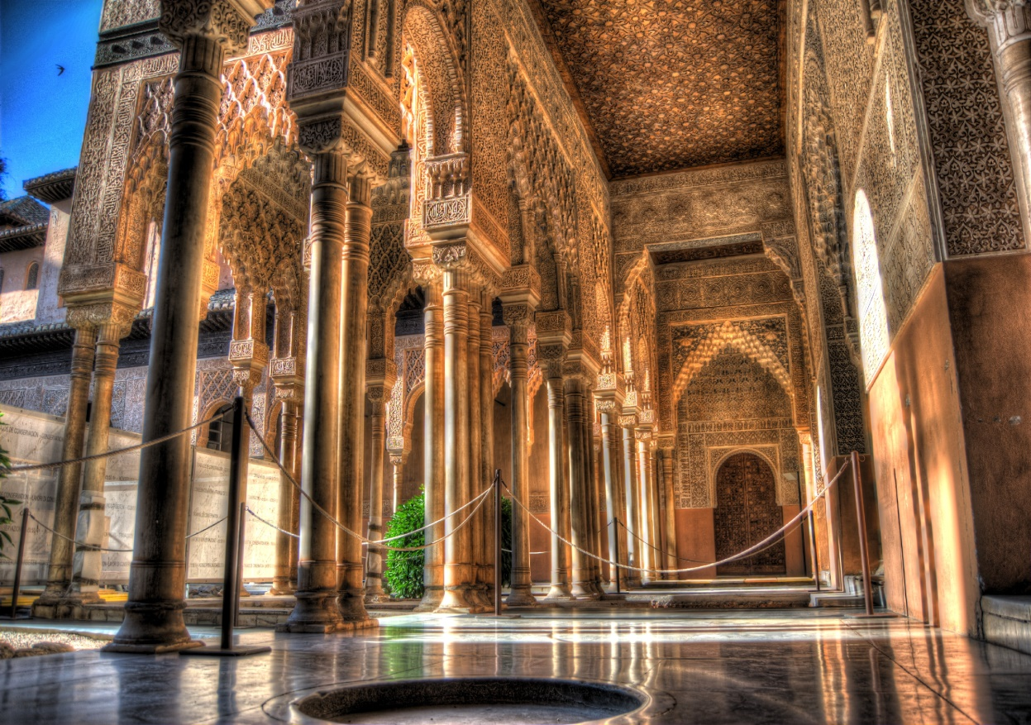
Zidovi u unutrašnjosti su pokriveni pločama od štuka do tavanice i samo je donji deo zida bio oplaćen mozaikom od fajansa.
Ovaj ukras u štuku dobija odlučujuću crtu arabeske koja će postati sveopšti idealni oblik – Palmeta i rozeta, krizola i trolist, lanceta i rog izobilja zazvijaju se iz račvastog lišća praveću bukete i male žbunove.
Dvorišne fasade i galerije zaštićene su strehama.
Umetnička namera je bila da se postigne dekorativno svojstvo i učinak perspektive, a ne arhitektonsko oblikovanje.
Umesto potkovičastih i trodelnih lukova preovlađuju visoki polukružni lukovi koji leže na dvostrukim mermernim stubićima.

Slide 21
Unutrašnja dekoracija
U dekoraciji unutrašnjeg prostora zaneseno se upotrebljava ukras od stalaktita, koji se nižu u frizovima, profilišu arhitrave, površine lukova i kapitela, pojačavaju prelaz prema svodovima pomoću raskošno ukrašenih niša, da bi, najzad, dostigao vrhunac u zvezdastim kupolama npr. Dvorana dve sestre

Slide 22
Primenjena umetnost/Keramika
Najčuveniji proizvodi ovog središta su ogromne vaze sa drškama u obliku krila, tzv. Vaze iz Alhambre koje imaju žućkasto-zelenkasti odsjaj, a slikana dekoracija izvedena je plavom bojom na beloj osnovi – uticaj iz Persije.
Ornamentalno pismo, arabeske, ponekad štit sa grbom kralja Granade, a izuzetno i kaligrafski stilizovane životinjske figure neke su od tema dekoracije.

Slide 23
Zaključak
Novi vid umetnosti muslimanskog zapada nosi sa sobom poznavanje dveju struja uticaja, koje su odredile njen dalji razvoj; sa jedne strane sirijsko-omajadska i stara abasidska. Dok se prenošenje umetničkih strujanja iz sirije naročito pokazalo u shvatanju transepta, potkovičastog luka, tipu minareta kod džamija, mozaičkog ukrasa, dotle se abasidski uticaj potvrđuje u višedelnim lukovima raznoliko rezanim, kao i u nekim bitnim crtama ukrasa, počevši od stilizacije ornamentike i životinjskih figura, ukrasa od kufskih slova na keramici itd.
Krajnju istančanost i gotovo barokno prevazilaženje prethodnih shvatanja, dostigli su Nasridi u Alhambri.

Slide 24
Virtuelni dodatak
https://www.youtube.com/watch?v=0zHkAowMKrU
https://www.youtube.com/watch?v=Pi0LfRL_L90&t=191s
https://www.youtube.com/watch?v=Owg6kj20Lv4

Slide 25
Literatura
KATARINA OTO-DORN, ISLAMSKA UMETNOST, IZDAVAČKO PREDUZEĆE BRATSTVO JEDINSTVO, NOVI SAD, 1971, STR. 126-133
Jerrilyinn d.dodds, Al-andalus the art of islamic spain, james dickie, yaqub zaki „the palaces of the alhambra“, the Metropolitan museum of art, new york, 1991, str. 135-150
Nikola samardžić, identitet španije, admiral books, beograd, 2014

